Slide 1
¿ Pero, qué es lo que va a cambiar las competencias en la escuela?

Slide 2
Pasamos de tener los contenidos como elemento central de la programación…
A tener las competencias.

Slide 3
Pasamos de procurar que el alumnado sepa…
A que sepa hacer con lo que sabe.

Slide 4
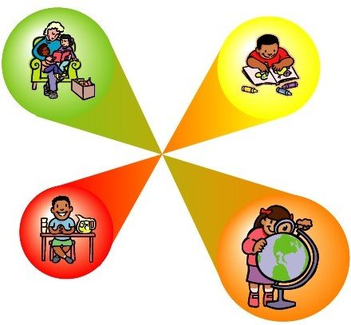
Pasamos de tener el libro de texto como único recurso…
A que el libro de texto sea un recurso más.

Slide 5
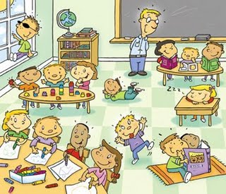
Pasamos de pedir al alumnado que reproduzca lo que sabe…
A pedirle que reflexione, analice, haga analogías, ordene los conceptos, exponga criterios para hacer una crítica, relacione en un sistema, decida, actúe, invente….

Slide 6
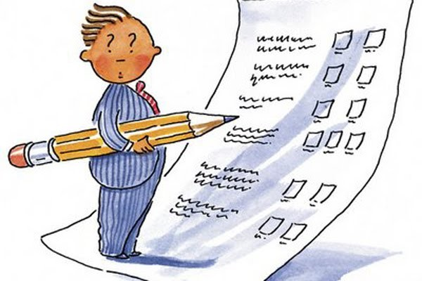
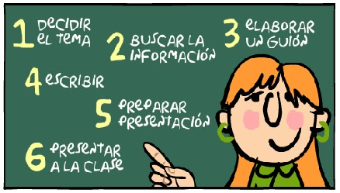
Pasamos de tener el control escrito como principal instrumento de evaluación…
A necesitar otros instrumentos para poder evaluar .

Slide 7
Pero ante todo, mucha calma.

